Slide 1
经传多赢
短线突击营
经传多赢
短线突击营
.
每周日至周四 19:30-20:15 火爆开讲

Slide 2
旗手发力
指数新高
主讲老师
罗雪奎
课程日期
2025.7.23
执业编号
A1120616080001
中国·广州

Slide 3
PART 01
大 盘

Slide 4
本节课内容大纲
1.市场突破3600点回落，题材轮动
2.证券、银行大市值发力，题材承压
3.平均股价死叉，个股回档布局

Slide 5
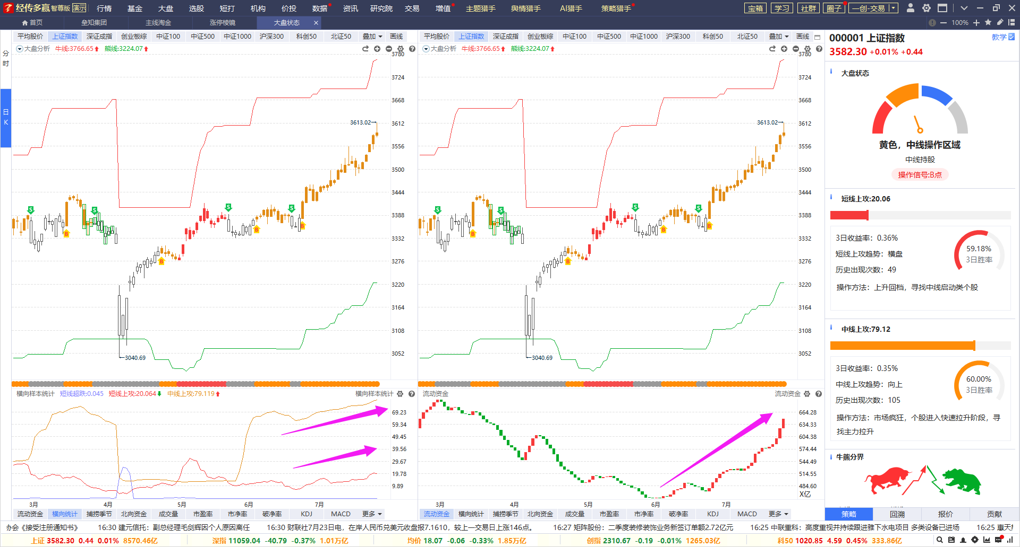
指数，强者恒强
积极信号：
①熊线上移
②短线上攻上
③中线上攻上
④资金翻红

Slide 6
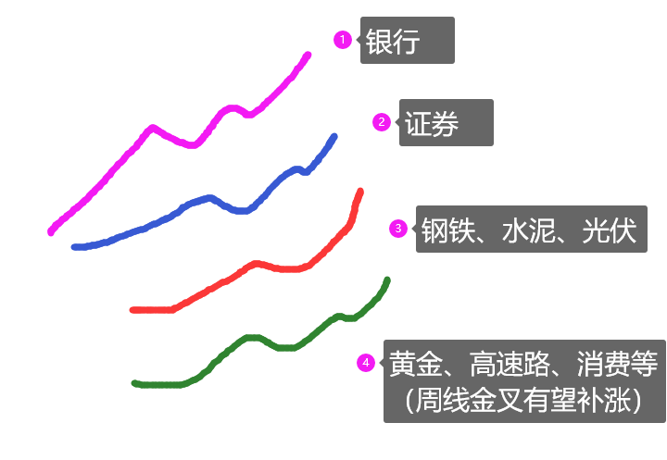
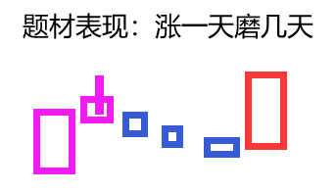
节奏：稳中求胜（夯实筹码）
①指数方面：金融起头，冷门权重补涨
②题材方面：50-150控盘股上行
③消息面：雅下水电站扰动

Slide 7
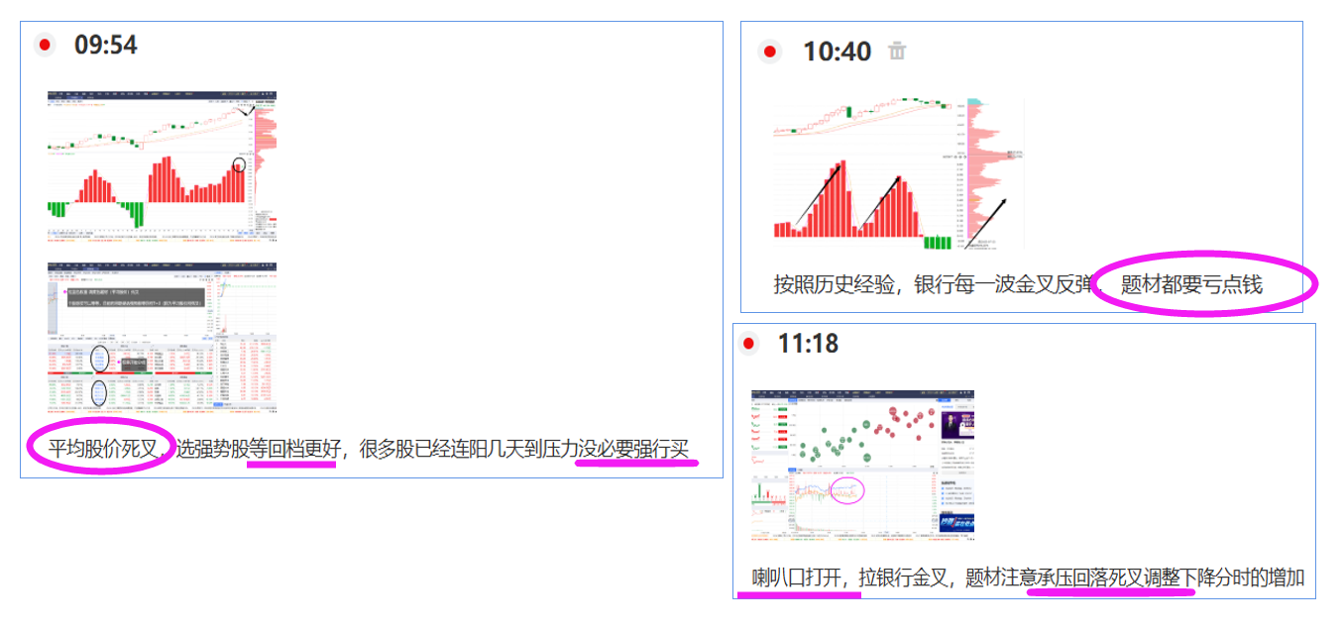
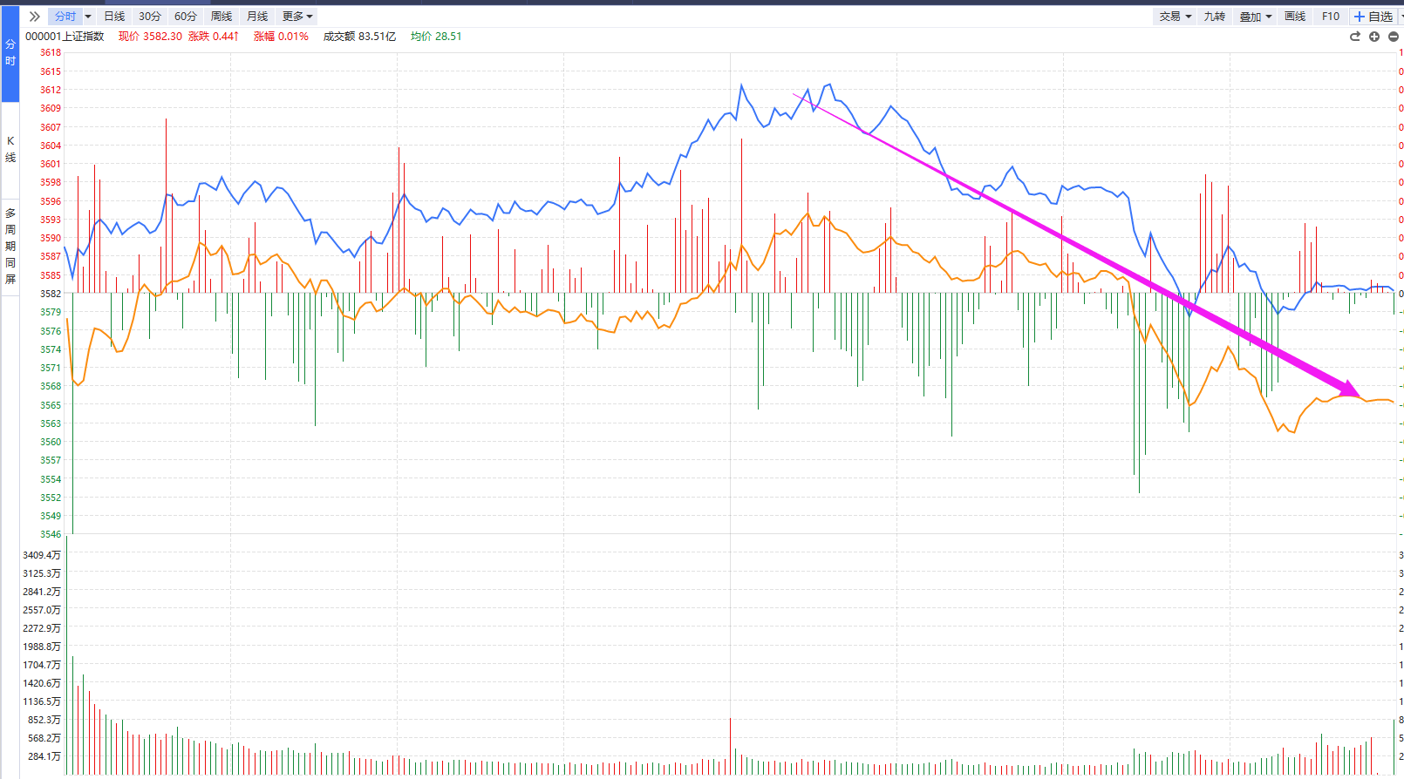
今天：死叉+喇叭口+雅下分歧
（来源7.23财经螺蛳粉圈子）

Slide 8
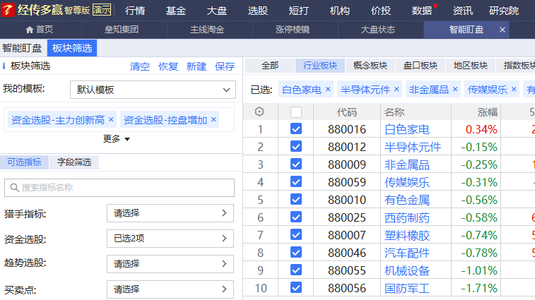
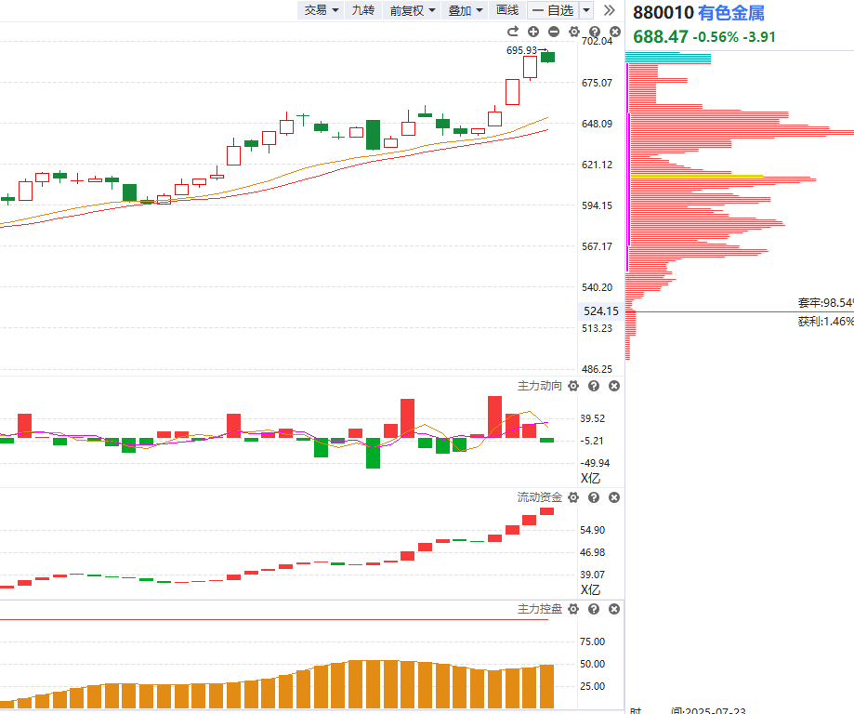
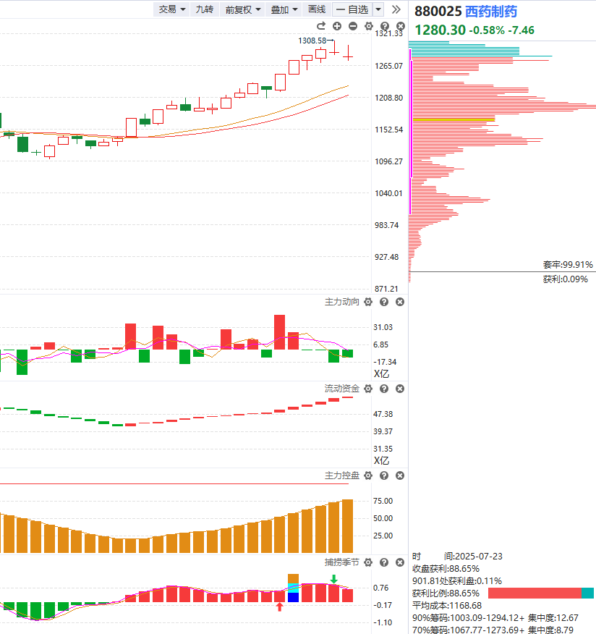
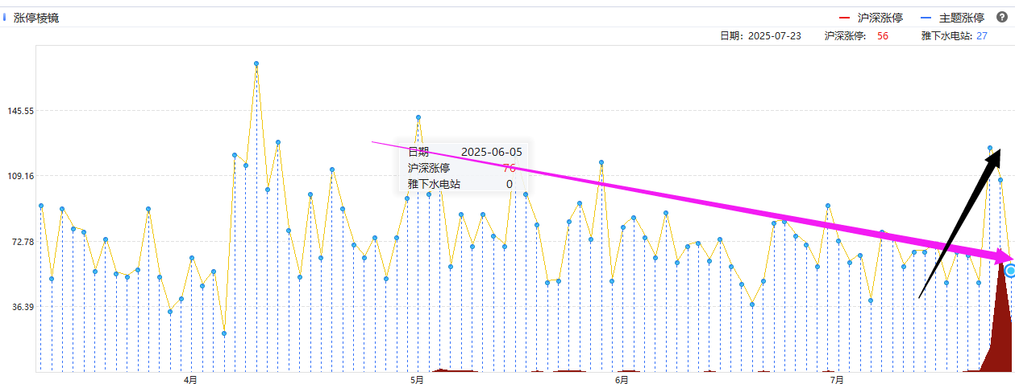
热点行业：聚焦控盘
炒作情绪攀升（但是不健康）

Slide 9
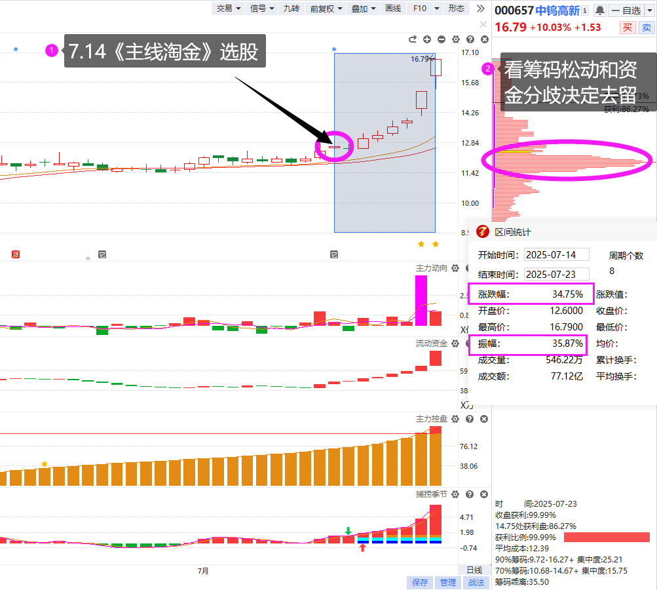
近期案例解析（光伏）
大单：突破平台
控盘：大于50相对稳定
捕捞季节：最好是无背离
业绩：红色或者紫色
（150块订阅一个月）

Slide 10
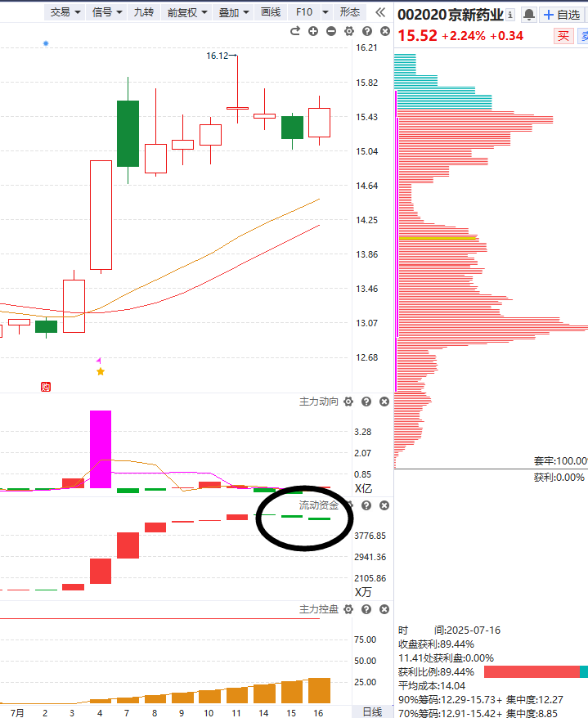
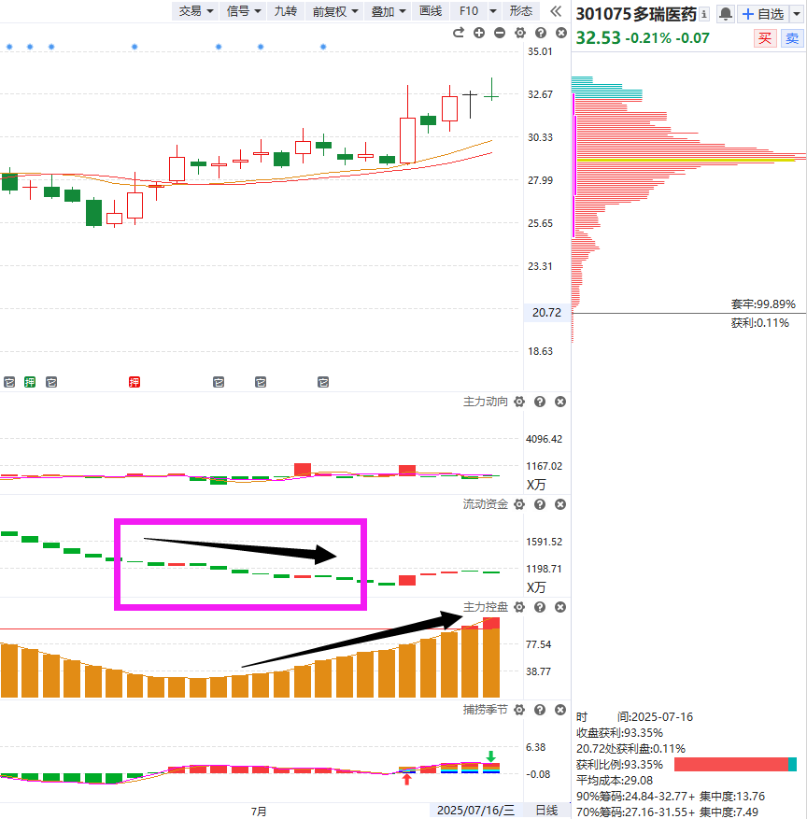
高、低控盘对比
控盘大于50,中线资金占据主导，
控盘力度大，空方子弹少，
看控盘攀升和降低作为买卖信号。
控盘低于50，游资短线属性占据
主导多以资金作为买卖标准

Slide 11
PART 02
市场看点

Slide 12
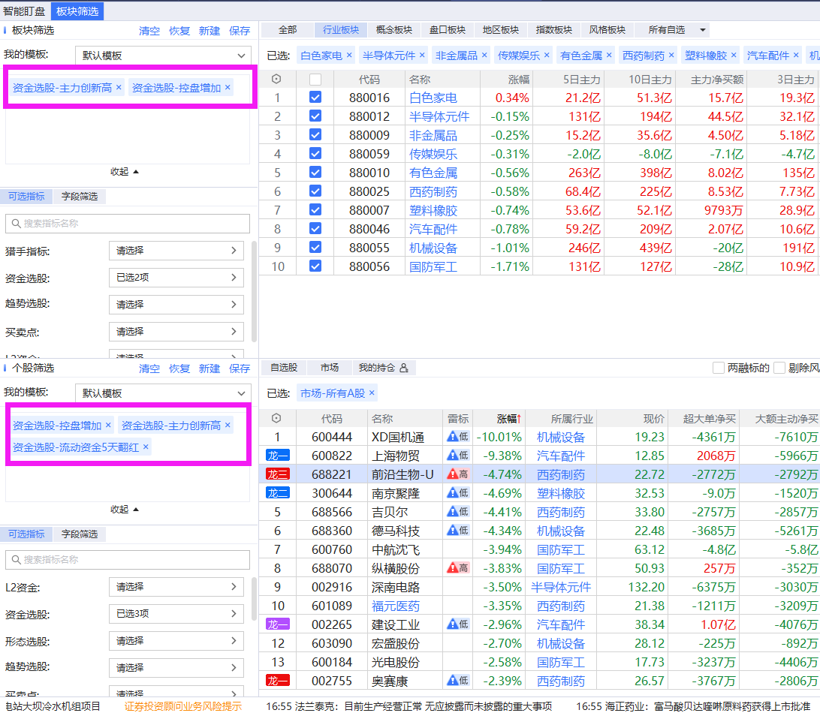
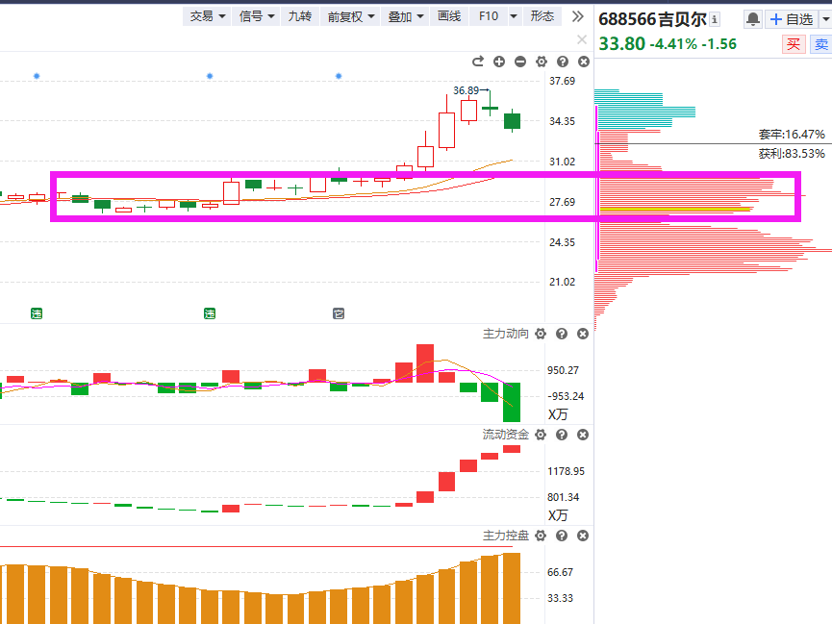
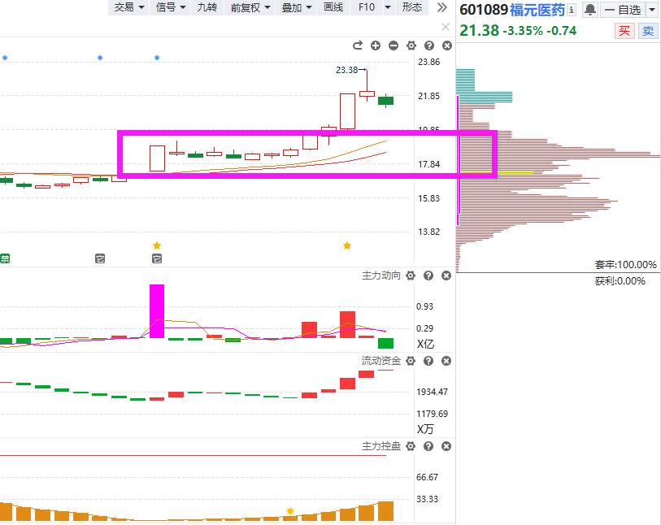
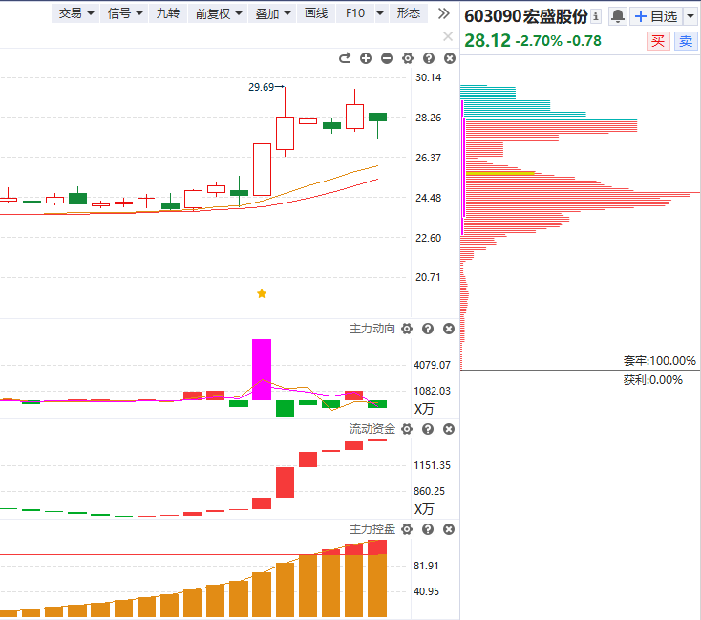
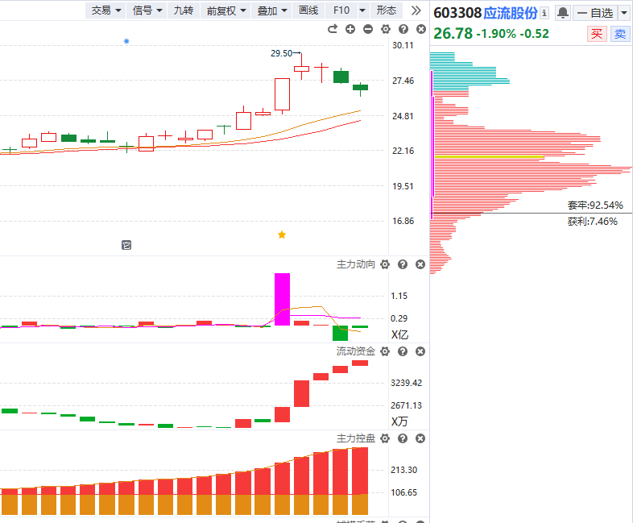
寻找市场进攻方向控盘双突破
1.市场进攻方向
2.寻找回档资金新高个股

Slide 13
附：个股走强走弱的区别

Slide 14
附：上涨的承压信号
2.量价（捕捞季节）背离
1.上引线、阴包阳
3.周线死叉，日线回档易破位
4.上涨资金翻绿
5.墓碑量信号
6.买单减少，大卖单出现（L2)

Slide 15
十一月行情展望

Slide 16
周线死叉日线回档易破位

Slide 17
三阳开泰——60分和日线波段

Slide 18
九套战法

Slide 19
主力状态的用法
红色：强于大盘
蓝色：弱于大盘
紫色：游资拉升
黄色：控盘状态
找到强于大势的股，选股的核心就是想办法强于对标物

Slide 22
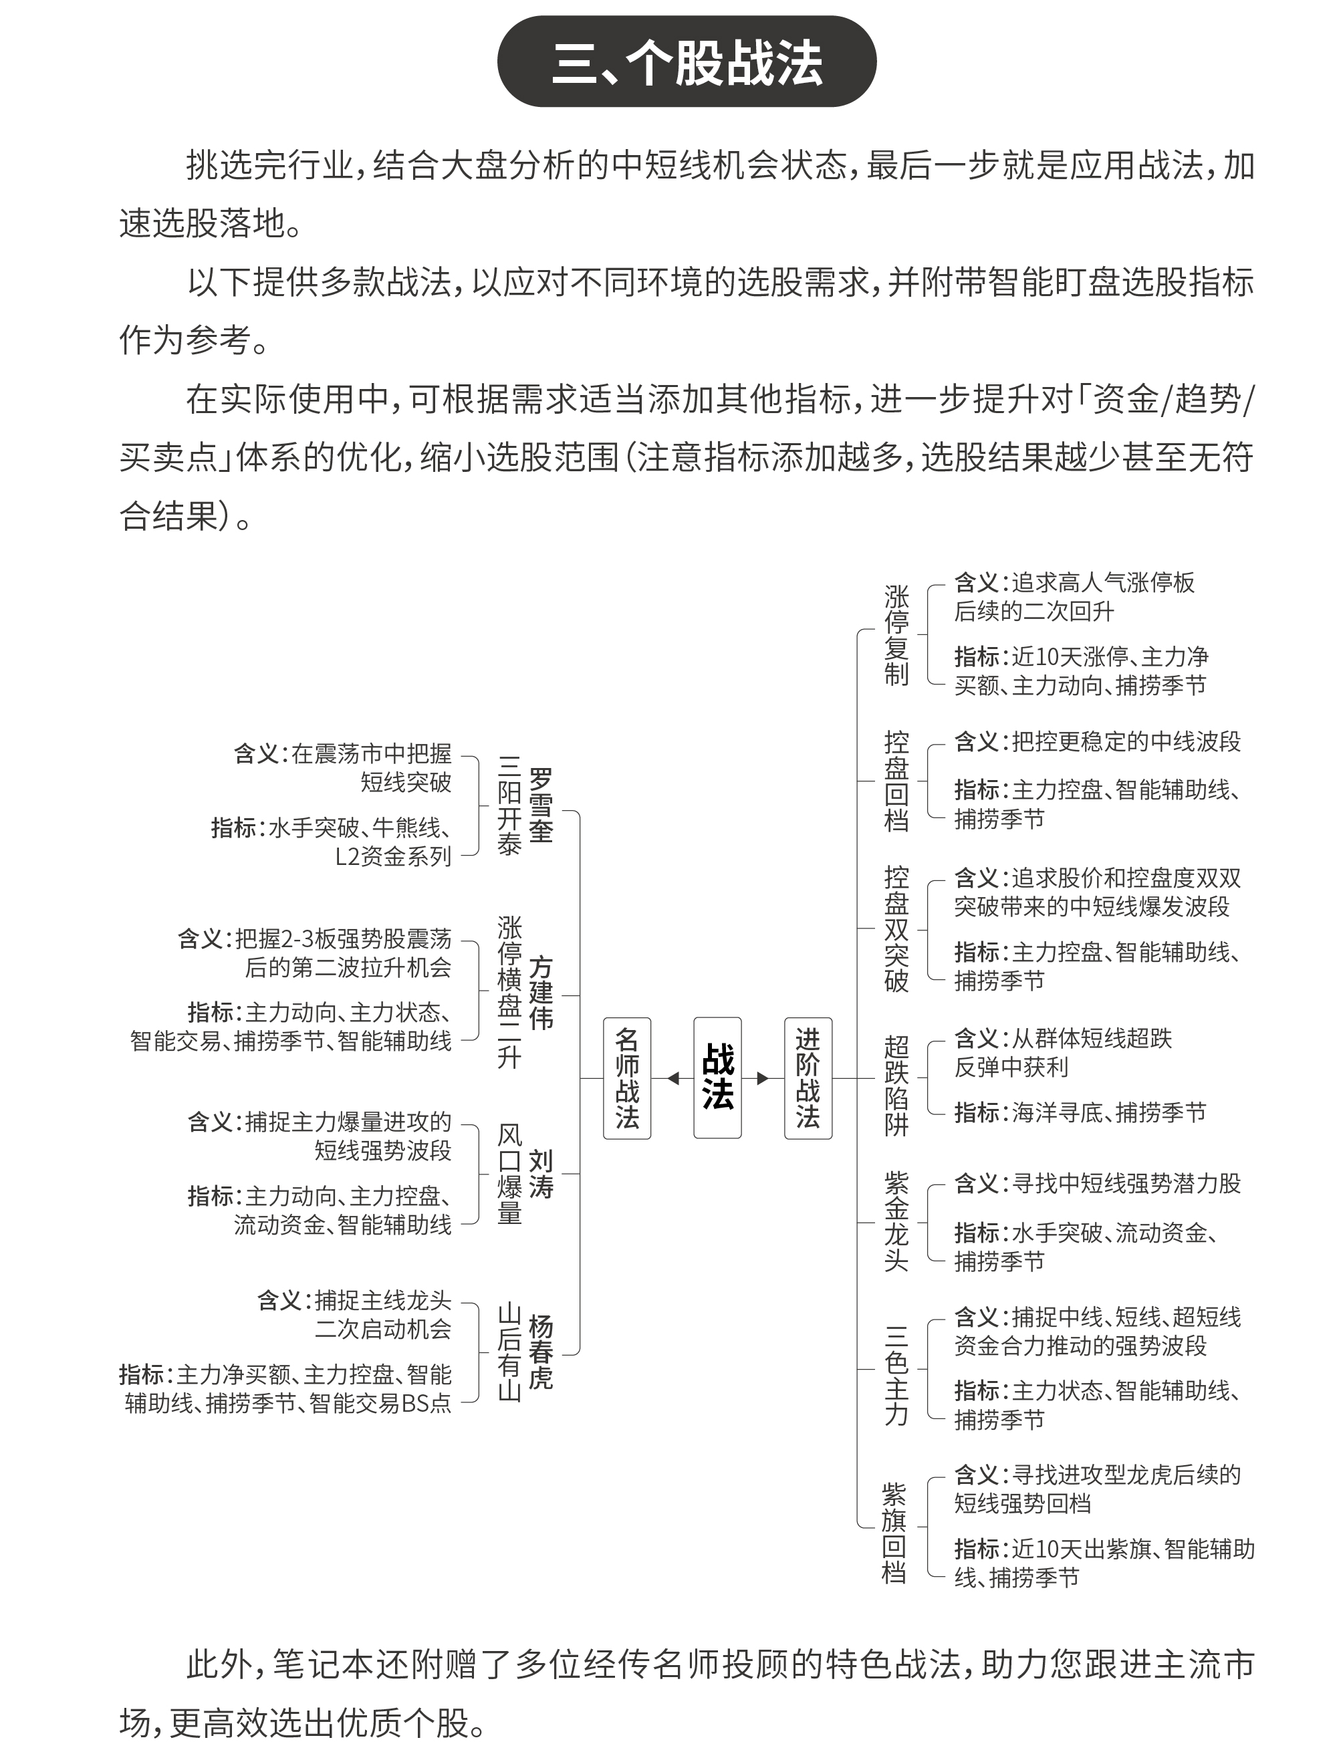
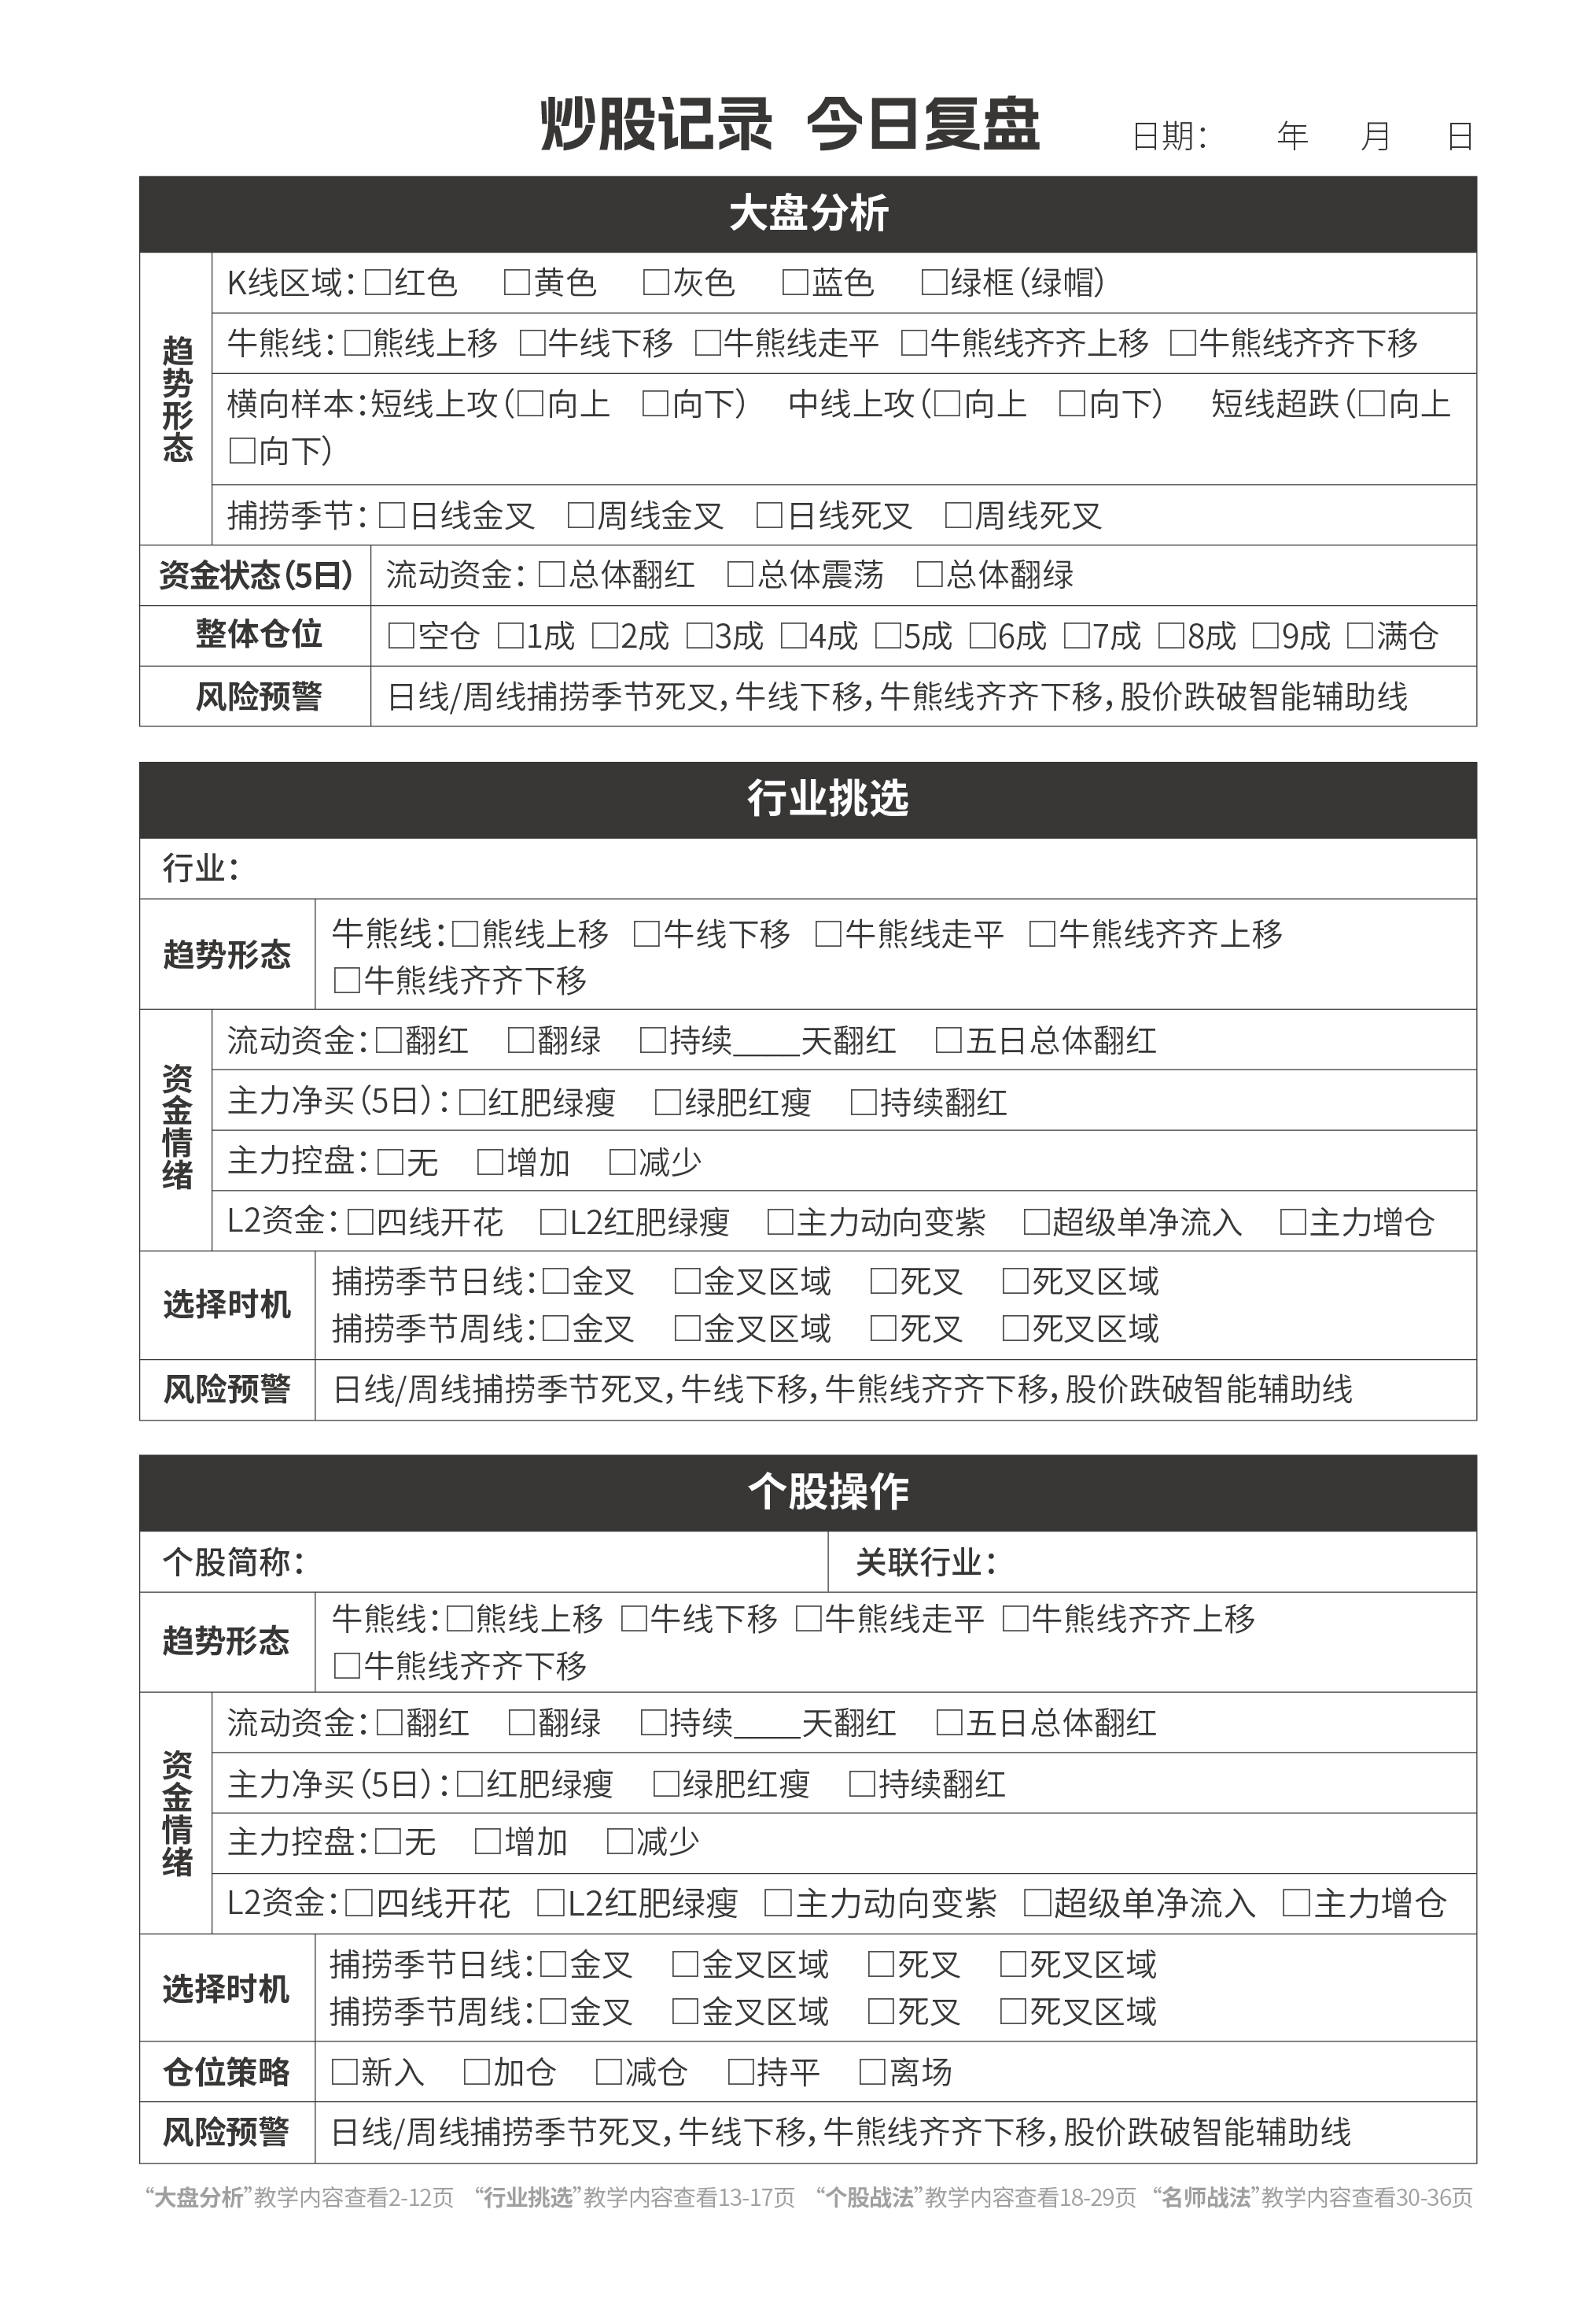

Slide 24
让投资遇见美好
我司所有工作人员均不允许推荐股票、不允许承诺收益、不允许代客理财、不允许合作分成、不允许私下收款，如您发现有任何违规行为，请立即拨打400-9088-988向我们举报！
风险提示：所有信息及观点均来源于公开信息及经传软件信号显示，仅供参考，不构成最终投资依据，软件作为辅助参考工具，无法承诺收益，投资者应正视市场风险，自主作出投资决策并自行承担投资风险。投资有风险，入市须谨慎！

